Slide 1
Kliknij na zdjęcie przedstawiające Warszawę

Slide 2
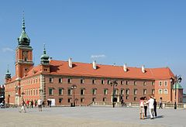
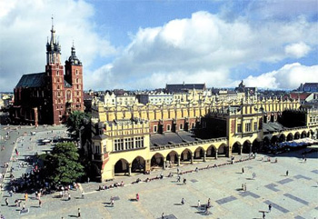
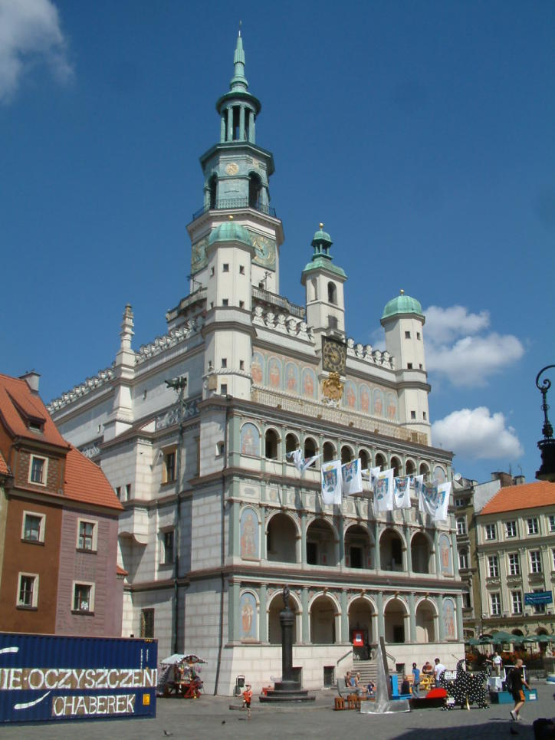
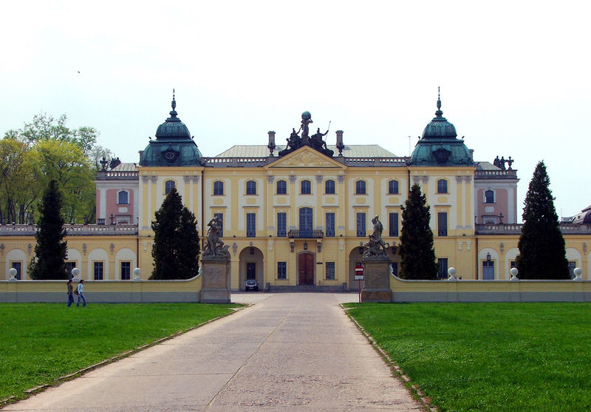

Slide 3
Źle! To Poznań

Slide 4
Źle! To Kraków

Slide 5
To Warszawa!!! Bingo

Slide 6
Źle! To Białystok

Slide 7
Czy Warszawa jest stolicą Polski?
TAK
NIE

Slide 8
POMYŁKA

Slide 10
Czy Berlin jest stolicą Niemiec?
TAK
NIE

Slide 11
BRAWO!

Slide 12
POMYŁKA

